Slide 1




TRÒ CHƠI
ĐÀO VÀNG
BẮT ĐẦU

Slide 2


TRÒ CHƠI ĐÀO VÀNG
Luật chơi
Trên màn hình có 5 khối vàng, tương ứng với mỗi khối vàng là điểm đạt được. Bạn hãy chọn khối vàng cho mình, sau khi chọn nhấn chuột vào điểm số tương ứng để đến với câu hỏi và trả lời. Trả lời xong nhấn vào nhân vật để quay lại. Nếu trả lời đúng hãy nhấn vào khối vàng để nhận thưởng.
Trong thời gian 5 giây bạn hãy suy nghĩ và đưa ra câu trả lời. Trả lời đúng bạn sẽ nhận được một phần quà, nếu trả lời sai quyền trả lời sẽ thuộc về bạn khác.

Slide 3





20
25
30
15
10
30
15
25
20
10

Slide 4







Câu 1: Khởi nghĩa Bà Triệu vào năm:
A. 284
B. 248
C. 842
D. 428

Slide 5
Câu 2: Khởi nghĩa Lý Bí vào năm:
A. 425
B. 254
C. 542
D. 452

Slide 6
Câu 3: Khởi nghĩa Triệu Quang Phục vào năm:
A. 55
B. 505
C. 50
D. 550

Slide 7
Câu 4: Khởi nghĩa Mai Thúc Loan vào năm:
A. 272
B. 722
C. 227
D. 702

Slide 8
Câu 5: Khởi nghĩa Phùng Hưng vào năm:
A. 766
B. 676
C. 667
D. 767

Slide 9
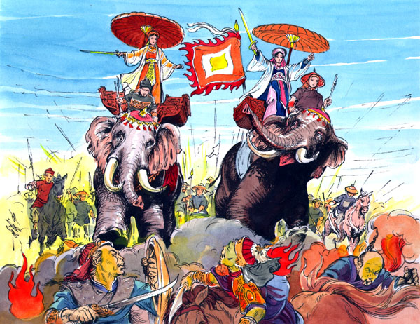

Slide 10

Thứ tư ngày 13 - 10 - 2021
Lịch sử
Khởi nghĩa Hai Bà Trưng
( năm 40)

Slide 11

Hoạt động 1:
Nguyên nhân của cuộc khởi nghĩa.
Đọc SGK đoạn: «Từ đầu đến đền nợ nước, trả thù nhà»
- Quận Giao Chỉ và Thái thú có nghĩa là gì?

Slide 12
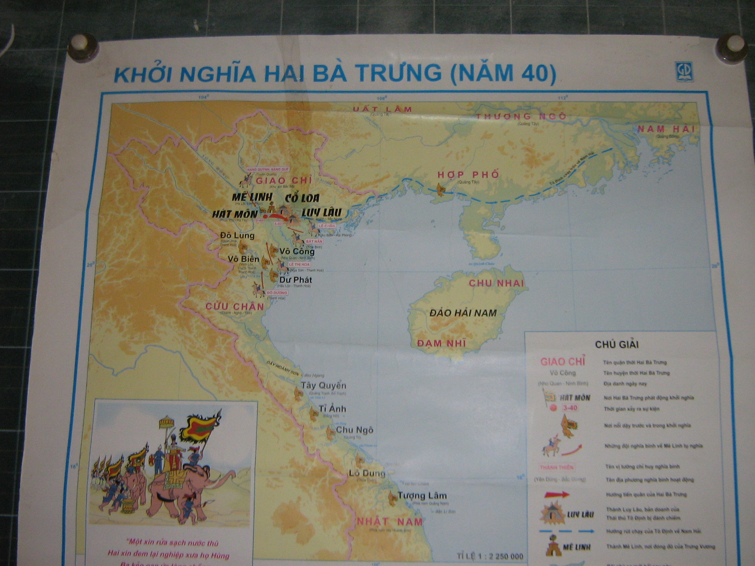
BẢN ĐỒ NƯỚC ÂU LẠC THỜI NHÀ HÁN CAI TRỊ
Quận Giao Chỉ: là vùng đất Bắc Bộ và Bắc Trung Bộ của nước ta
Thái thú: là một chức quan cai trị một quận thời nhà Hán.

Slide 13
Hoạt động 1:
Nguyên nhân của cuộc khởi nghĩa.
Xem video sau, em hãy nêu nguyên nhân của cuộc khởi nghĩa Hai Bà Trưng?

Slide 14


Slide 15
- Hai chị em là Trưng Trắc, Trưng Nhị. Sinh ra và lớn lên trong cảnh nước mất nhà tan, hai chị em sớm có lòng căm thù quân xâm lược.
Nguyên nhân
của cuộc khởi nghĩa
Thi Sách chồng của Trưng Trắc bị Tô Định bắt và giết hại
Oán hận trước ách đô hô của nhà Hán, Hai Bà Trưng đã phất cờ khởi nghĩa,

Slide 16
Hoạt động 2:
Diễn biến của cuộc khởi nghĩa.
Đọc SGK đoạn: «Từ Mùa xuân năm 40 đến đền trốn về Trung Quốc»

Slide 17
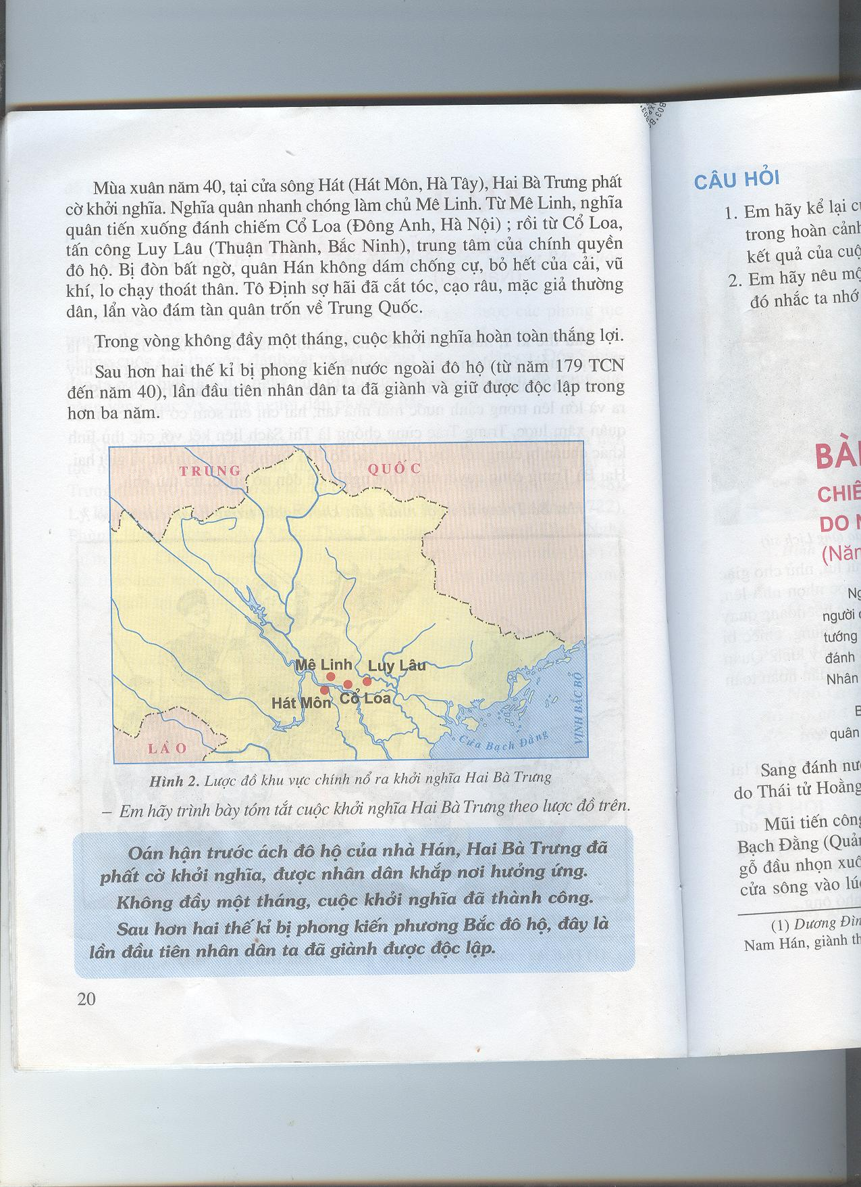
Lược đồ khởi nghĩa Hai Bà Trưng
Thuận Thành
- Bắc Ninh
Miền Sơn Tây cũ , nay là Hà Nội
Hát Môn- Hà Tây (nay là Hà Nội)
Đông Anh – Hà Nội

Slide 18
Hoạt động 2:
Diễn biến của cuộc khởi nghĩa.
- Quan sát lực đồ kể tóm tắt diễn biến cuộc nghĩa Hai Bà Trưng?

Slide 19
Lược đồ khởi nghĩa Hai Bà Trưng

Slide 20
Lược đồ khởi nghĩa Hai Bà Trưng

Slide 21
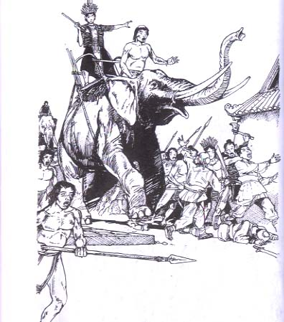
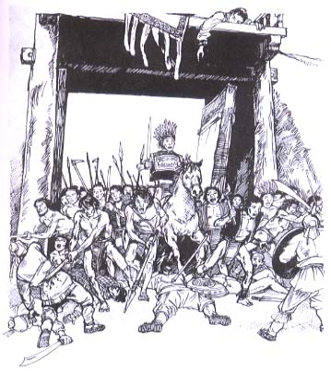
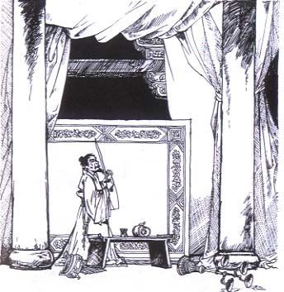
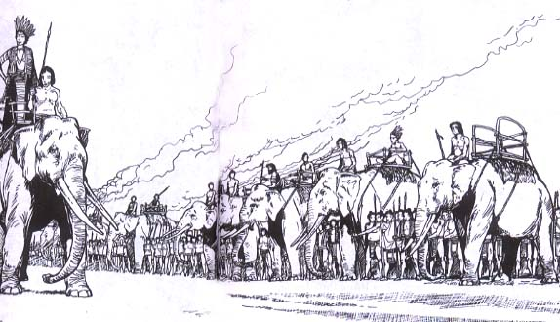
Lược đồ khởi nghĩa Hai Bà Trưng
Ngàn tây nổi áng phong trần
Ầm ầm binh mã xuống gần Long Biên
“ Một xin rửa sạch nước thù
Hai xin đem lại nghiệp xưa họ Hùng
Ba kẻo oan ức lòng chồng
Bốn xin vẻn vẹn sở công lênh này”

Slide 22
- Mùa xuân năm 40, Hai Bà Trưng dựng cờ khởi nghĩa ở Hát Môn (Hà Nội).
- Cuộc khởi nghĩa nhanh chóng được nhân dân khắp nơi ủng hộ.
Diễn biến
của cuộc khởi nghĩa
- Nghĩa quân nhanh chóng đánh bại kẻ thù, làm chủ Mê Linh, rồi từ Mê Linh tiến đánh Cổ Loa và Luy Lâu.
- Tô Định hoảng hốt bỏ chạy về nước. Quân Hán ở các quận khác cũng bị đánh tan.
=> Cuộc khởi nghĩa giành thắng lợi.

Slide 23
Cuộc khởi nghĩa của Hai Bà Trưng đã đạt kết quả như thế nào?
- Trong vòng không đầy một tháng,
cuộc khởi nghĩa hoàn toàn thắng lợi.
- Quân Hán bỏ của, bỏ vũ khí chạy thoát thân.
- Tô Định phải cải trang làm dân thường trốn về nước

Slide 24
Cuộc khởi nghĩa của Hai Bà Trưng thắng lợi có ý nghĩa như thế nào?
- Sau hơn hai thế kỉ bị phong kiến nước ngoài đô hộ, từ năm 179 TCN đến năm 40, lần đầu tiên nhân dân ta giành được độc lập

Slide 25
Cuộc khởi nghĩa của Hai Bà Trưng thắng lợi nói lên điều gì về tinh thần yêu nước của nhân dân ta?
- Nhân dân ta rất yêu nước, có truyền thống bất khuất chống giặc ngoại sâm

Slide 26
- Trong vòng không đầy một tháng, cuộc khởi nghĩa hoàn toàn thắng lợi.
- Quân Hán bỏ của, bỏ vũ khí chạy thoát thân.
- Tô Định phải cải trang làm dân thường trốn về nước
Kết quả, ý nghĩa
của cuộc khởi nghĩa
- Sau hơn hai thế kỉ bị phong kiến nước ngoài đô hộ, từ năm 179 TCN đến năm 40, lần đầu tiên nhân dân ta giành được độc lập
- Nhân dân ta rất yêu nước, có truyền thống bất khuất chống giặc ngoại sâm

Slide 27
Để tỏ lòng biết ơn và tự hào đối với Hai Bà Trưng, nhân dân ta đã làm gì ?

Slide 28
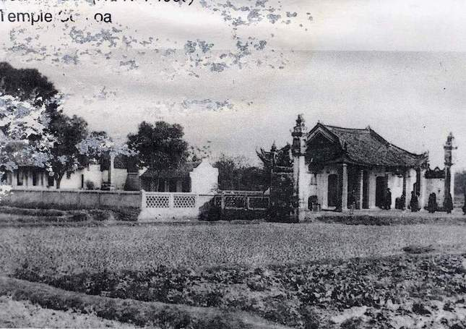
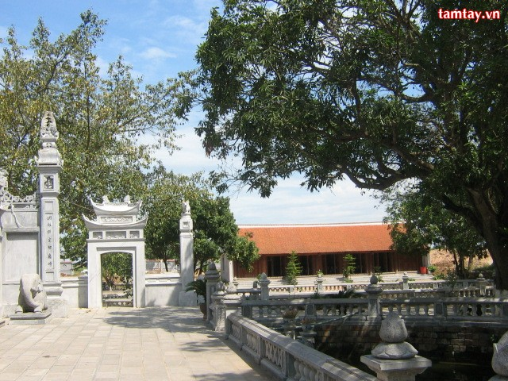
Đền thờ hai Bà Trưng
(Hát Môn) trước đây
Đền thờ hai Bà Trưng (Hát Môn) ngày nay

Slide 29
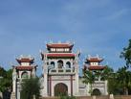

Đền thờ Hai Bà Trưng
( Hà Nội )
Đền thờ Hai Bà Trưng
(Mê Linh )

Slide 30
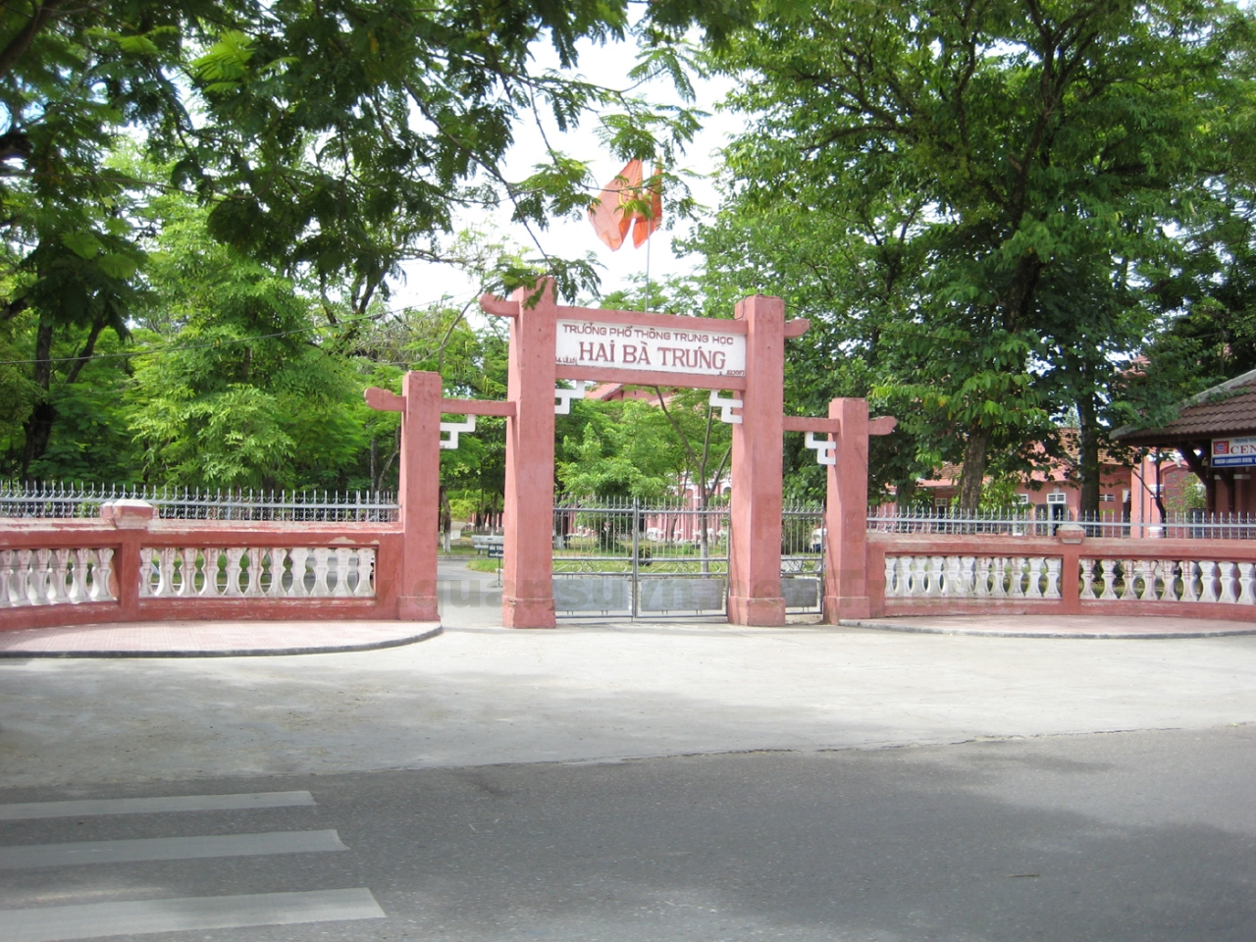
Trường PTTH Hai Bà Trưng

Slide 31
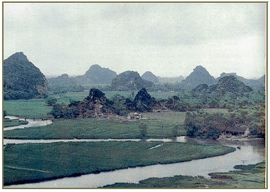
Thành Luy Lâu (Thuận Thành, Bắc Ninh)

Slide 32
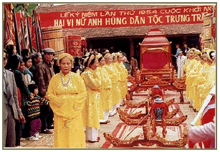
Một số hình ảnh lễ hội Hai Bà Trưng

Slide 33
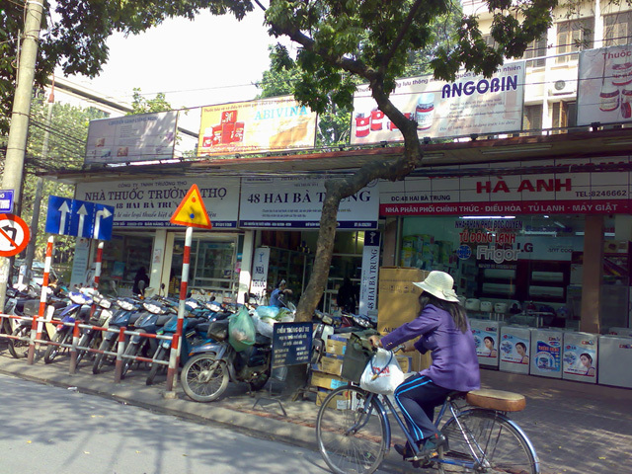
Phố Hai Bà Trưng ở Hà Nội

Slide 34
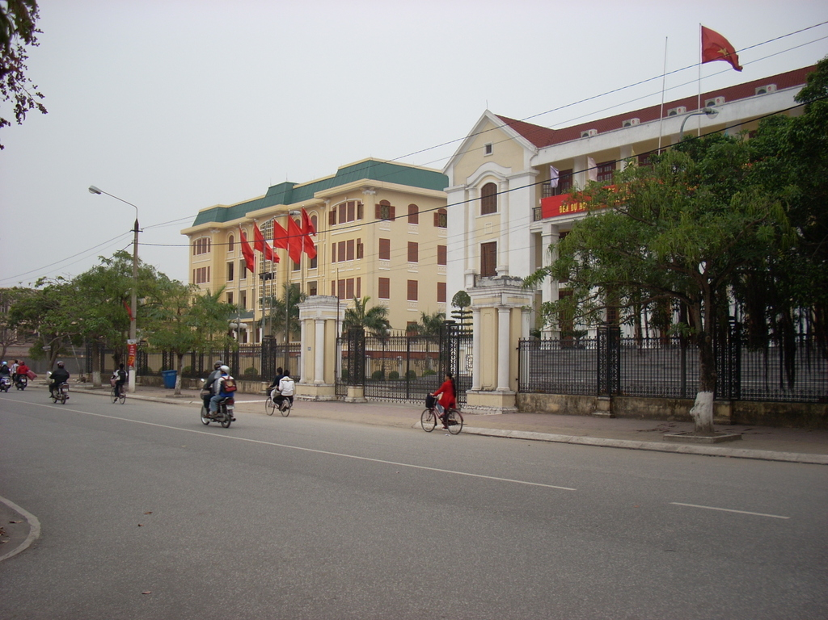
Ủy ban nhân dân Quận Hai Bà Trưng

Slide 35
Ghi nhớ
Oán hận trước ách đô hộ của nhà Hán, Hai Bà Trưng đã phất cờ khởi nghĩa, được nhân dân khắp nơi hưởng ứng.
Không đầy một tháng cuộc khởi nghĩa đã thành công.
Sau hơn 2 thế kỷ bị phương Bắc đô hộ, đây là lần đầu tiên nhân dân ta đã giành được độc lập.

